Slide 1
BRAXTON HICKS
Asih Liasari
1810211120
Tutorial A2

Slide 2
APA ITU BRAXTON HICKS?
Kontraksi Braxton Hicks adalah suatu kondisi pada ibu hamil yang ditandai dengan uterus yang berkontraksi bila dirangsang dan datangnya kontraksi tidak menentu lamanya. Tanda ini khas untuk uterus pada masa kehamilan 32 sampai 36 minggu, dan akan semakin jelas kontraksinya pada usia kehamilan minggu ke 36 (Mander,2003).

Slide 3
BRAXTON HICKS
Dinamai juga Kontraksi palsu atau prodromal.
Merupakan salah satu gejala probable (kemungkinan) / tidak pasti kehamilan.
Terjadi pada setiap kehamilan (normal dalam kehamilan)
Dimulai sejak 6 minggu kehamilan tapi tidak terasa hingga trimester kedua atau ketiga dalam kehamilan. Normalnya dirasakan saat trimester ketiga, namun ada beberapa wanita yang merakan Kontraksi Braxton Hicks pada trimester kedua (mgg ke-20).

Slide 4
BRAXTON HICKS
Kontraksi Braxton Hicks yang terjadi pada trimester ketiga sering dikira sebagai awal persalinan oleh wanita hamil.
Kontraksi Braxton Hicks adalah metode yang digunakan tubuh untuk persiapan saat persalinan , tapi bukan indikasi proses pelahiran akan atau sudah dimulai.
Tidak menyebabkan dilatasi uterus, namun bisa membantu melunakan uterus untuk membantu proses persalinan.
Biasanya tidak menyebabkan rasa nyeri. Hanya sensasi seperti kram saat menstruasi di bagian depan perut.

Slide 5
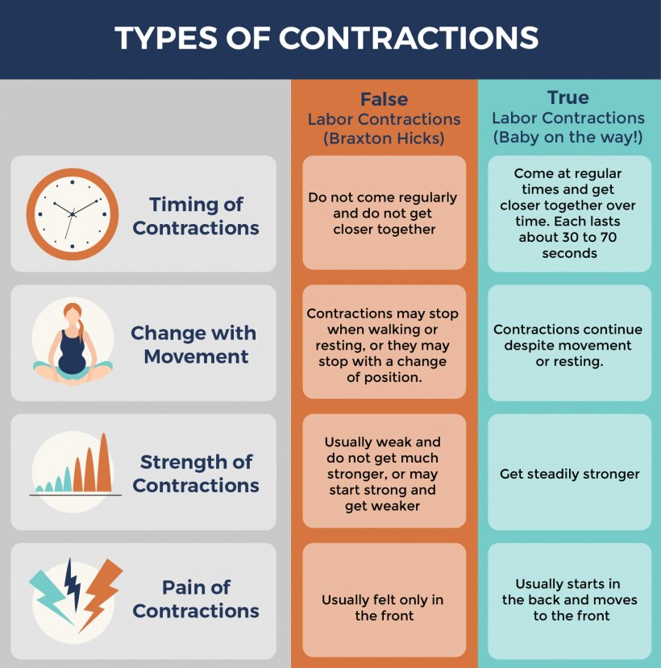
KONTRAKSI PALSU Vs NYATA

Slide 6
ETIOLOGI & FX. PENCETUS
Tidak diketahui
Penyebab kontraksi: Ada pergerakan dan perubahan uterus yang semakin mengeras.
Faktor pencetus Kontraksi Braxton Hicks adalah Keadaan yang menambahkan stress pada fetus, sehingga diperlukan peningkatan peredaran darah ke fetus untuk meningkatkan oksigenasi pada janin.
Faktor pencetus:
Aktivitas yang berlebih.
Vesica Urinaria penuh.
Setelah melakukan aktivitas seksual.
Dehidrasi pada ibu hamil.

Slide 7
PATHOGENESIS
1
2
3
4
Fx. Pencetus
Peningkatan volume darah
Dehidrasi
Kontraksi uterus
Perlunya peningkatan oksigenasi pada fetus.
Memicu kaku pada otot dan mengakibatkan muncul kontraksi pada ibu hamil kembali.
Terasa lebih lemah, dan berlangsung sekitar 1-2 menit.
Saat terjadi kontraksi, cairan dan plasma masuk ke fetus lewat placenta.

Slide 8
GEJALA
Rasa tidak nyaman di daerah abdomen yang tidak meningkat dalam frekuensi, durasi, dan intensitas.
Rasa tidak nyaman di abdomen yang berkurang dan menghilang, namun dapat muncul kembali
Bisa terdapat rasa Mules dan Kram perut / yang biasanya dirasakan kram saat menstruasi serta stres.
Nyeri abdomen (dirasakan hanya pada bagian depan perut, tepatnya di perut depan bagian bawah).

Slide 9
DIAGNOSIS
Anamnesis
Frekuensi kontraksi?
Durasi kontraksi?
Intensitas kontraksi?
Lokasi kontraksi?
Perubahan saat ganti posisi?
Fx. Fisik → Palpasi Abdomen.

Slide 10
TATALAKSANA
Metode Relaksasi:
Mandi air hangat
Pemijatan secara lembut (teknik Effleurage)
Membaca buku.
Perubahan Posisi:
Jika akivitas berlebih sebelumnya→ rebahan
Jika telah duduk dalam durasi waktu yang lama→ Ambulasi (jalan-jalan)

Slide 11
KOMPLIKASI
Jika Kontraksi berkepanjangan:
Nyeri yang berkepanjangan.
Penurunan perfusi plasenta→ Hipoksia pada ibu dan Janin.
Potensial ruptur uterus

Slide 12
DIAGNOSIS BANDING
Distensi Abdominal
Amenorrhea
Ascites
Vesica Urinaria penuh
Hematometra
Kista ovarium
Pseudocyesis
Mioma Uteri

Slide 13
TERIMAKASIH!

Slide 14
DAFTAR PUSTAKA
Raines, DA. Cooper, DB. Braxton Hicks Contractions. Florida: StatPearls Publishing. 2017.
Twinperdini, F. PENGARUH TEKNIK EFFLEURAGE TERHADAP TINGKAT NYERI KONTRAKSI BRAXTON HICKS SAAT KEHAMILAN 32 SAMPAI 36 MINGGU di PUSKESMAS MERGANGSAN YOGYAKARTA. Yogyakarta: UMY. 2011.
Luesley, DM. Kilby, MD. Obsterics & Gynaegology An Evidence- based Text for the MRCOG. Edisi ke-3. New York: CRC Press, 2016.
Pitkin, J. Peattie, AB. Magowan, BA. Obsterics and Gynaegology An Illustrated Colour Text. London: Churchill Livingstone. 2003

